Slide 1
分布式机器学习中的去中心化优化算法
浙江大学 分布式AI课题组 张凤达

Slide 2
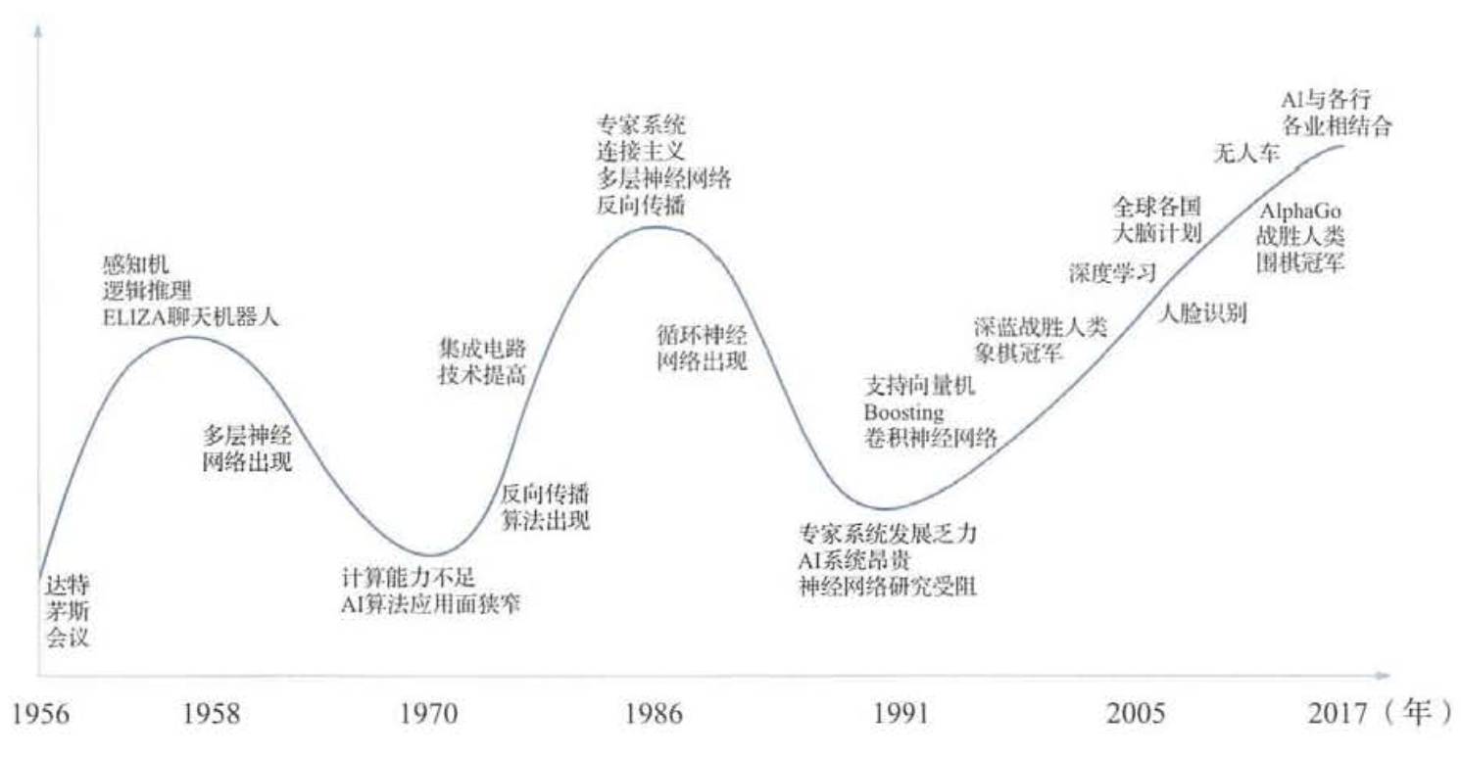
背景介绍——AI发展曲线

Slide 3
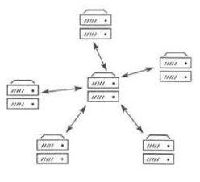
背景介绍——为什么分布式？
为什么分布式？
1.性能
数据量大
模型复杂
计算速度
2.安全与隐私保护
数据本地化
3.可靠性/高容错性
相比于集中式更健壮

Slide 4
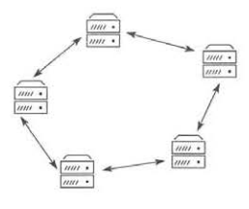
背景介绍——为什么去中心化？
为什么去中心化？
1.性能
通信阻塞问题
2.安全与隐私保护
避免中心节点作恶
3.可靠性/高容错性
不依赖于中心节点，相比于中心化更健壮

Slide 5

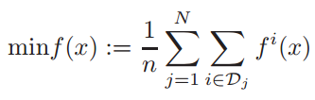
分布式优化——问题描述
集中式：
分布式：

Slide 6
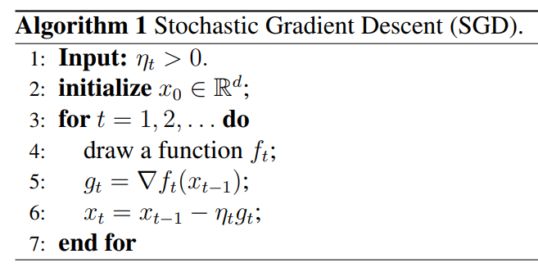
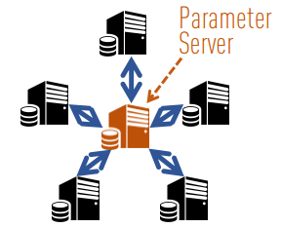
分布式优化算法——D-SGD

Slide 7
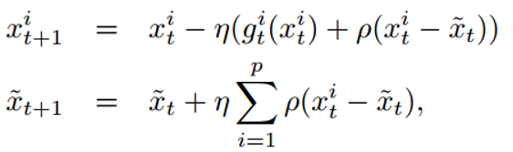
分布式优化算法——EASGD

Slide 8
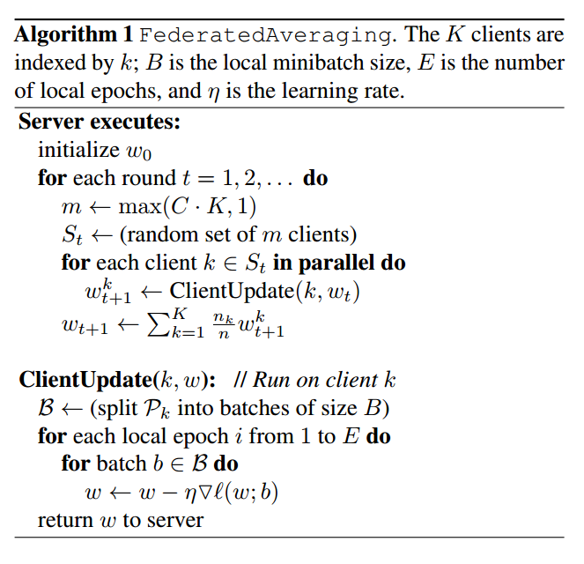
分布式优化算法——FASGD

Slide 9
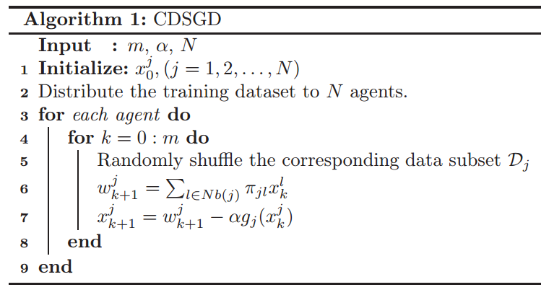
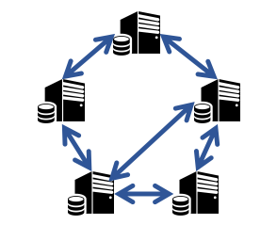
分布式优化算法——CDSGD

Slide 10
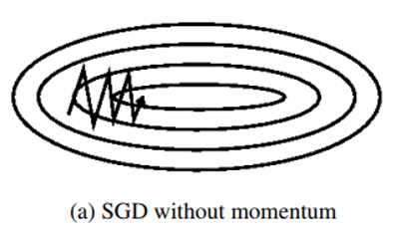
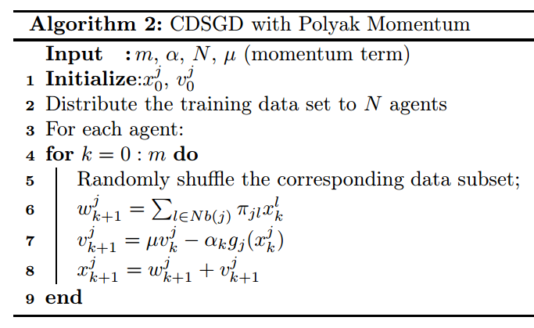
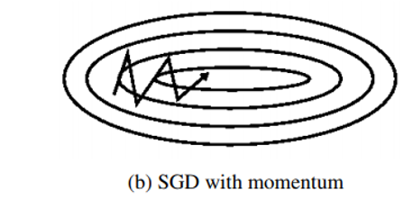
分布式优化算法——CDMSGD

Slide 11
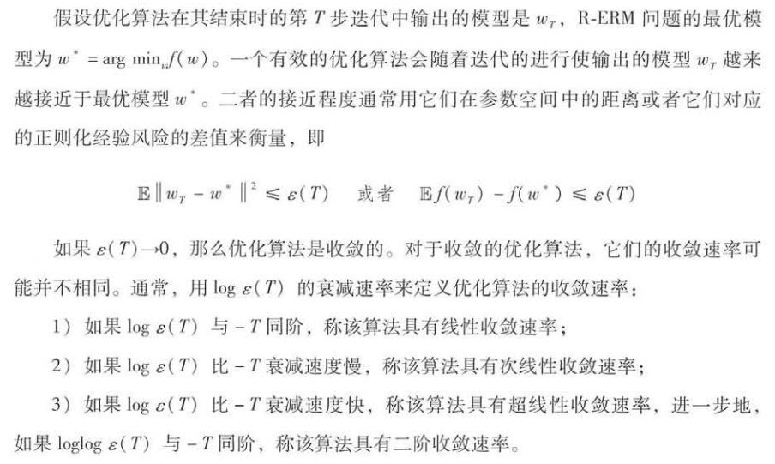
收敛性分析

Slide 12
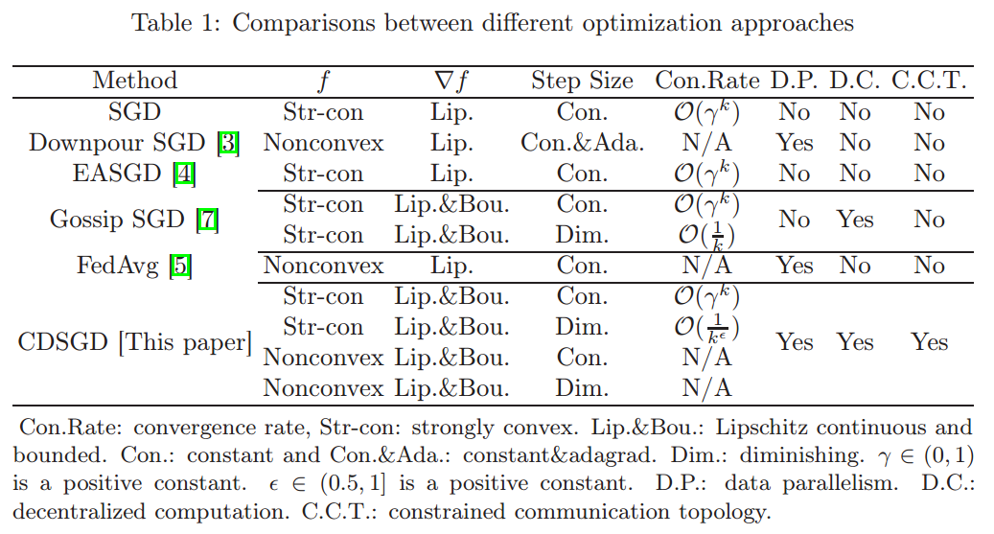
收敛性分析

Slide 13
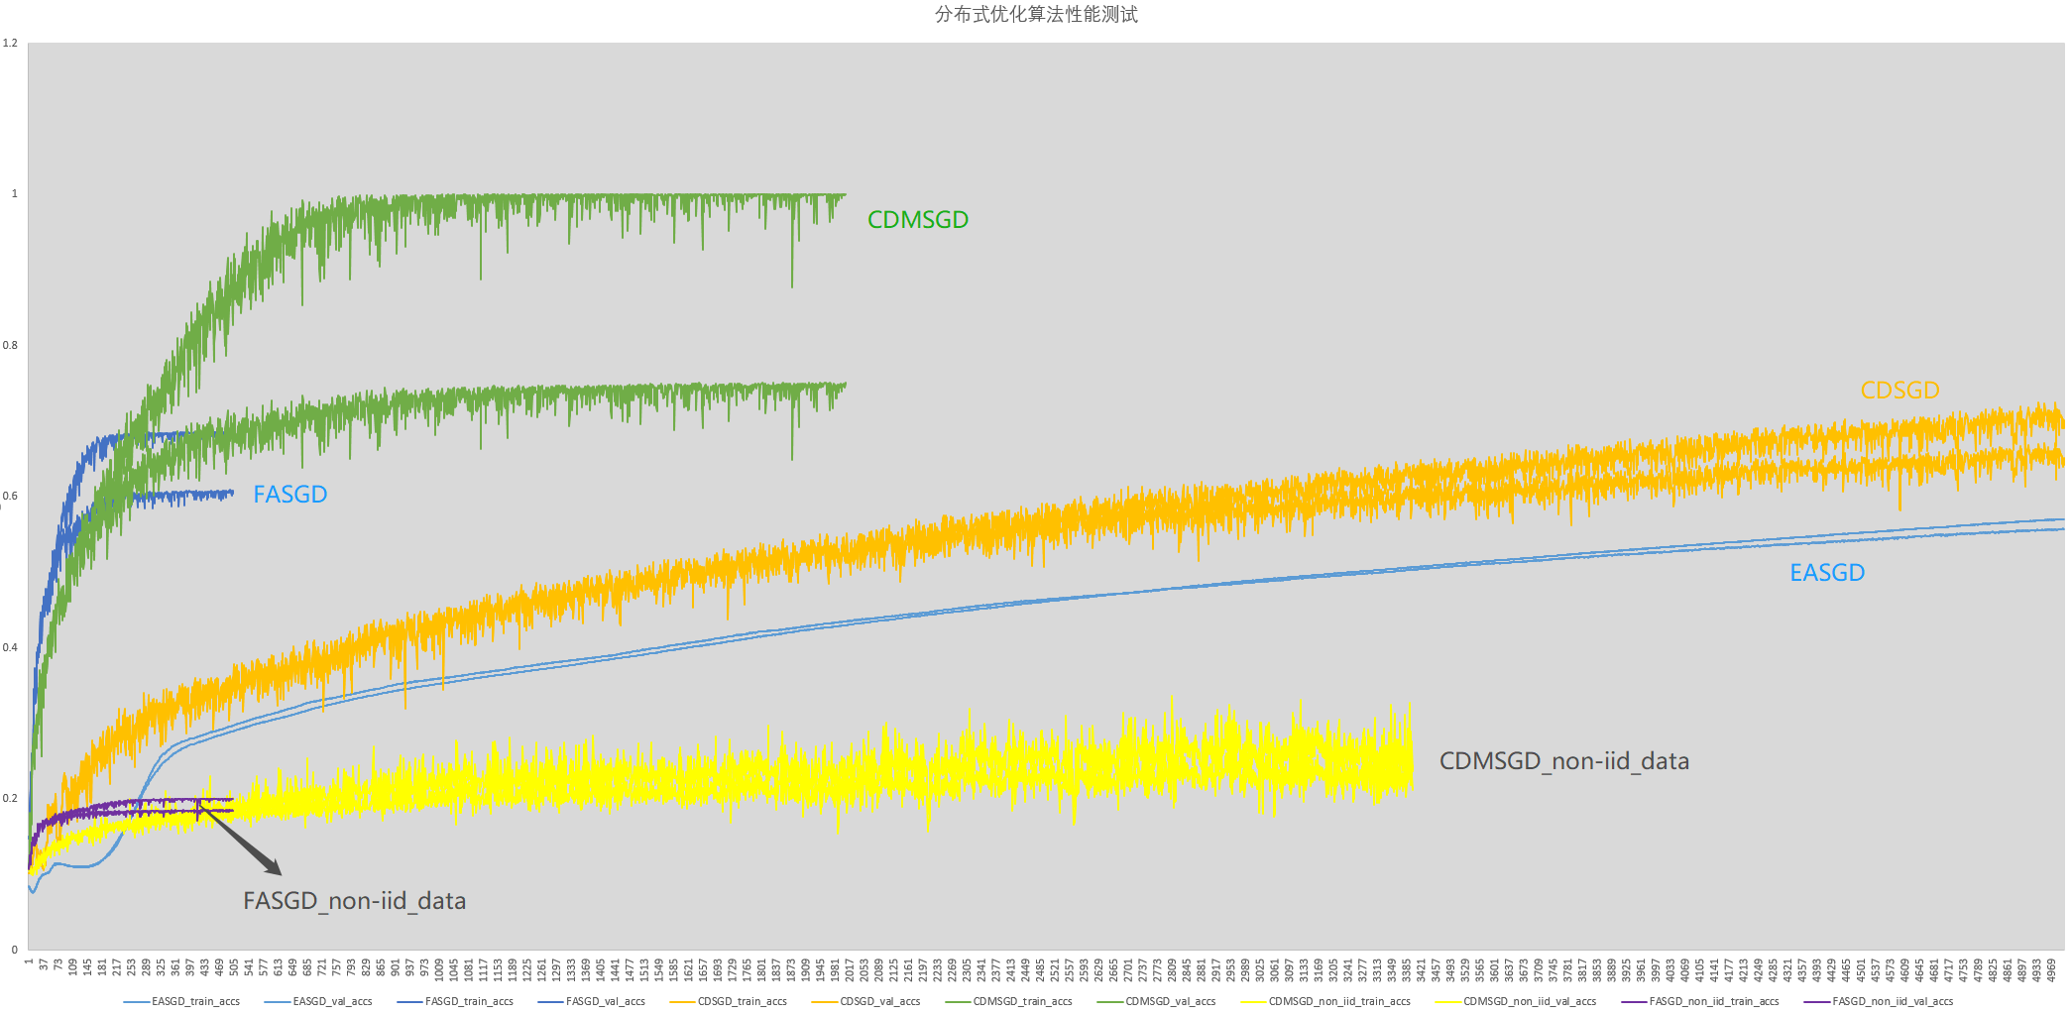
实验结果（不考虑通信影响）

Slide 14
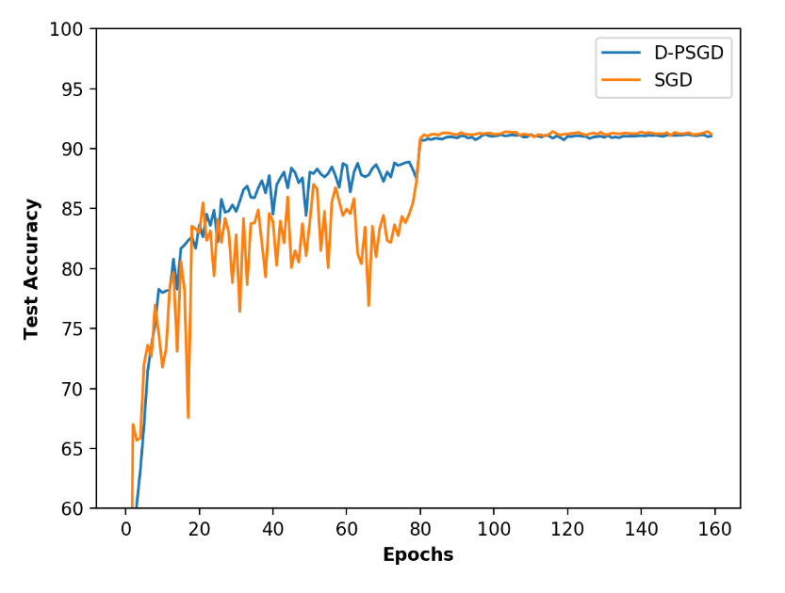
实验结果（考虑通信影响）

Slide 15
讨论
1.通信拓扑矩阵
1）矩阵的元素即权重如何设定
2）矩阵的维数
3）动态矩阵
2.数据非独立同分布
3.学习率/步长的设定
4.加速

Slide 16
谢谢大家~

